Slide 1
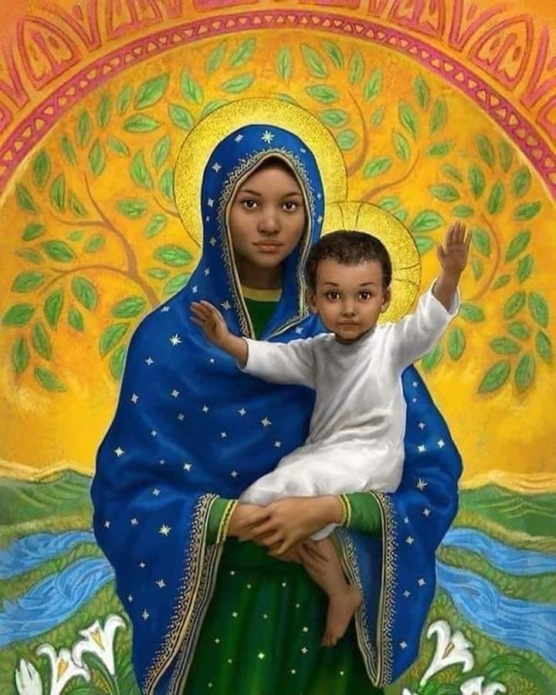
Obraz Matki Bożej w oczach innych.
Prezentacja autorstwa Amelii Gil.

Slide 2
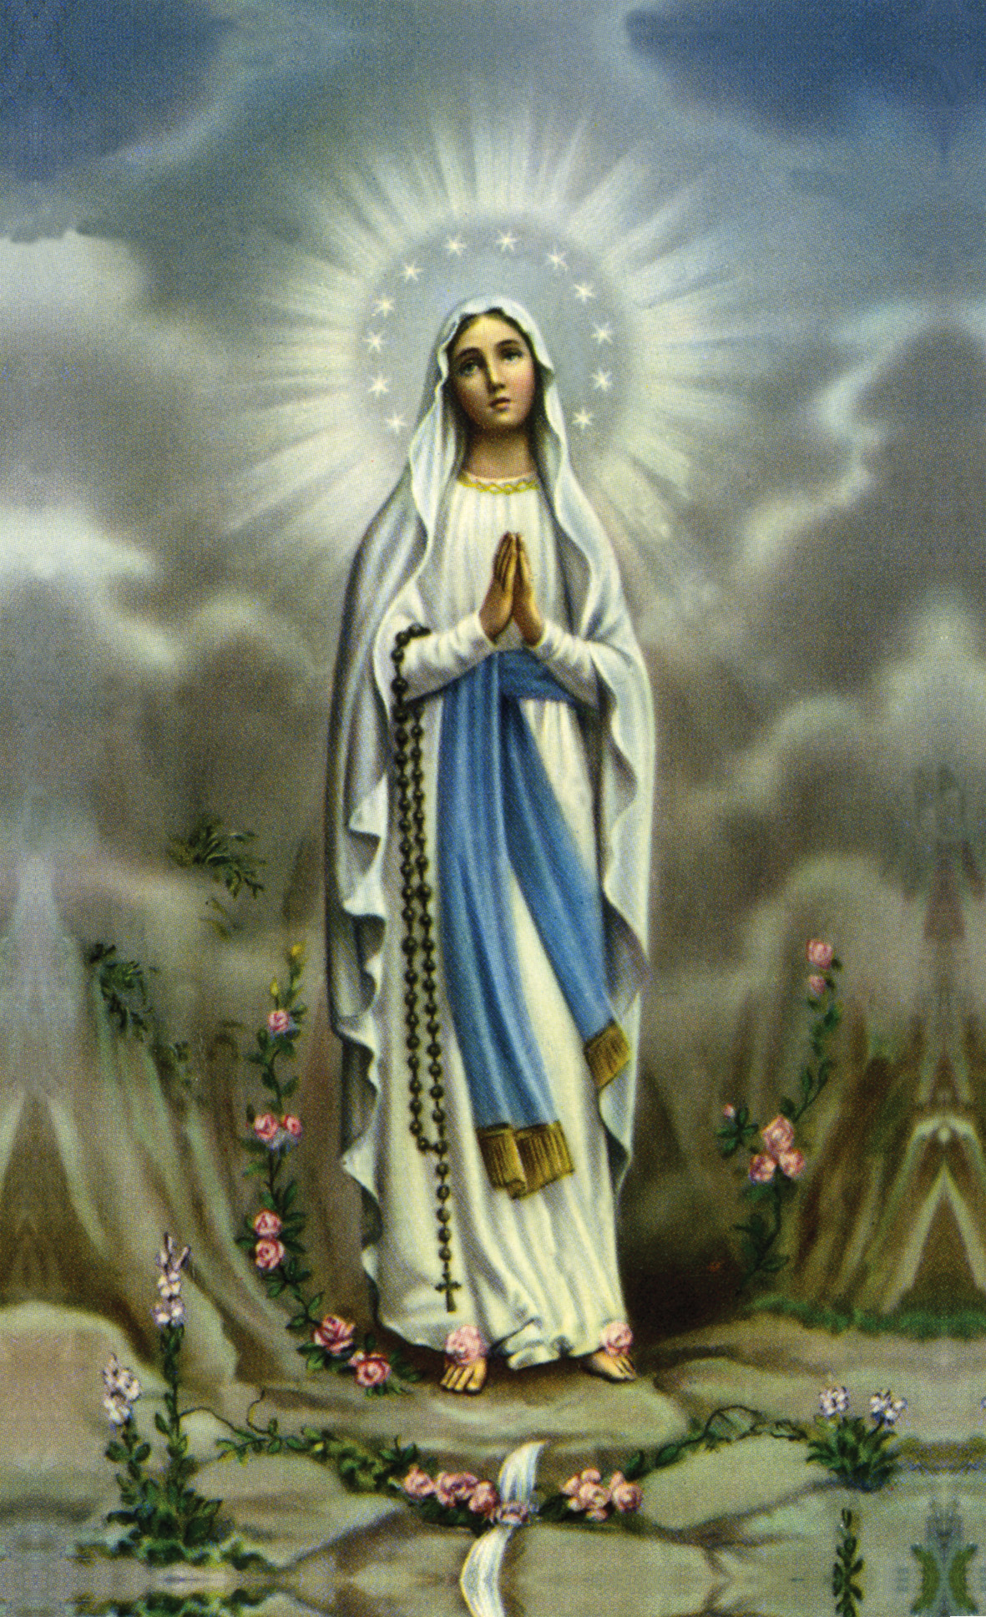
Każdy widzi inaczej...
Jeśli chodzi o obrazy religijne to bardzo istotną częścią tej kategorii są obrazy Matki Boskiej, kobiety, która całym sercem kocha każdego człowieka i która sprawuje opiekę nad nami bez przerwy.​ Każdy z nas próbuje wyobrazić sobie, jak Matka Boża wyglądałaby w cielesnej formie, ale czy wszyscy mamy takie same wyobrażenia?​ W mojej prezentacji przedstawie wizerunki Matki Boskiej, które utkwiły w sercach mieszkańców poszczególnych państw.​

Slide 3
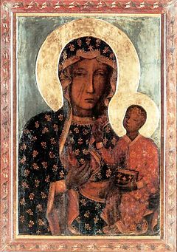
Obraz Matki Boskiej Częstochowskiej
Wizerunek przedstawiający Maryję z Dzieciątkiem, znajdujący się w najważniejszym i najbardziej uczęszczanym polskim sanktuarium maryjnym na Jasnej Górze w Kaplicy Matki Bożej pod opieką ojców paulinów w Częstochowie, nieznanego autorstwa otoczony szczególnym kultem religijnym wśród wiernych Kościoła rzymskokatolickiego oraz Cerkwi prawosławnej i uważany za cudowny. Współcześnie jest jednym z najlepiej rozpoznawalnych symboli chrześcijaństwa w Polsce.​

Slide 4
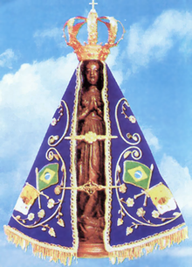
Matka Boża z Aparecidy.
Matka Boża z Aparecidy – święta patronka Brazylii, reprezentowana przez postać Matki Bożej znajdującej się w Bazylice Matki Bożej, w mieście Aparecida, w stanie São Paulo, w Brazylii. Według najnowszych badań figurka została wyrzeźbiona przez Frei Agostino de Jesus, mnicha z São Paulo, miała 40 cm wysokości i powstała około 1650 roku. Większość czasu spędziła pod wodą, czemu zawdzięcza swój ciemny kolor. W roku 1904 figurkę zaczęto przedstawiać z koroną.

Slide 5
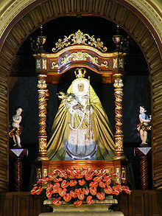
Matka Boża z Candelarii
– drewniana figura Matki Boskiej z Dzieciątkiem znajdująca się w bazylice Matki Bożej w Candelarii w mieście Candelaria (Teneryfa, Hiszpania)
12 grudnia 1818 papież Pius VII ogłosił Matkę Bożą z Candelarii Patronką Wysp Kanaryjskich. Matka Boża z Candelarii jest najważniejszym symbolem religijnym Wysp Kanaryjskich, podobnie jak Obraz Matki Boskiej Częstochowskiej w Polsce.

Slide 6
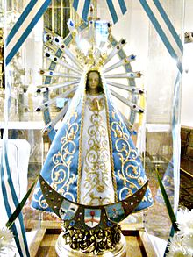
Matka Boża z Luján
– święta patronka Argentyny, Urugwaju i Paragwaju, reprezentowana przez figurkę Matki Bożej Niepokalanie Poczętej, znajdującą się w Bazylice Matki Bożej, w mieście Luján, w prowincji Buenos Aires w Argentynie.

Slide 7
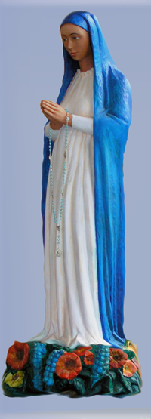
Wizerunek Matki Bożej z Kibeho (Rwanda)
Objawienie Matki Bożej w Kibeho to pierwsze objawienie maryjne w Afryce zaakceptowane przez Kościół. 28 listopada 1981 r. Maryja ukazała się w najbiedniejszej strefie Rwandy, Kibeho, trzem uczennicom. Powiedziała im wtedy o morderstwach, do których miało dojść kilka lat później w tym kraju. Wzywała do nieustannej modlitwy, postu, żalu za grzechy i nawrócenia. Nie było to jedynie wezwanie dla krajów Afryki, lecz dla całego świata.

Slide 8
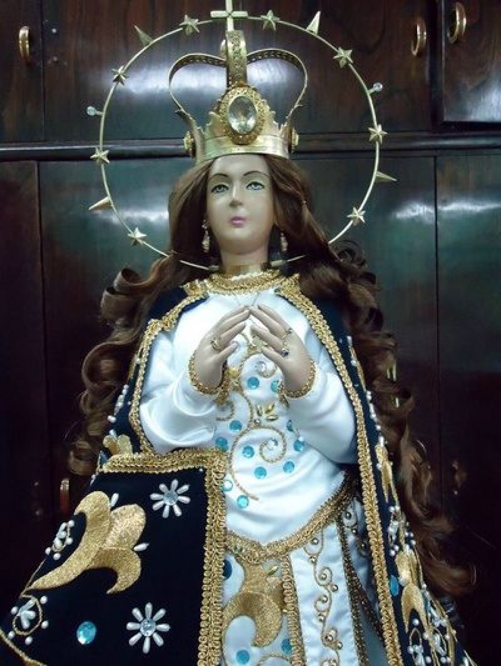
Matka Boża z Caacupé (Paragwaj)

Slide 9
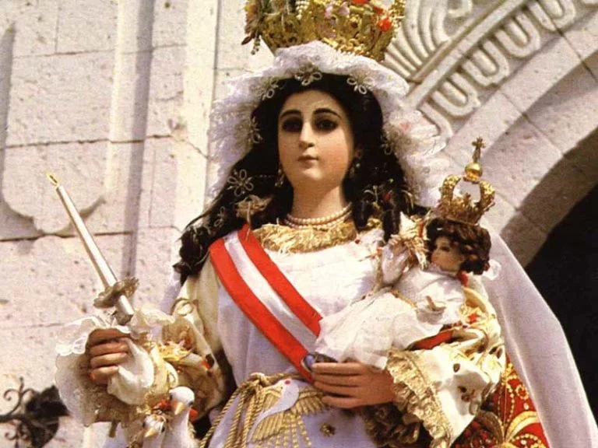
Matka Boża z Chapi (Peru)
To najbardziej czczony wizerunek w południowym Peru. Historia tej Matki Bożej i jej sanktuarium w dalekiej i niegościnnej dolinie Chapi datuje na rok 1700. Księża, którzy zostali wysłani do stworzenia parafii w tej części kraju zanosili wizerunek Maryi w inne miejsce. Stał się on tak ciężki, że nie można go stamtąd przenieść. Każdego 1 maja odbywa się pielgrzymka do tamtejszego sanktuarium.

Slide 10
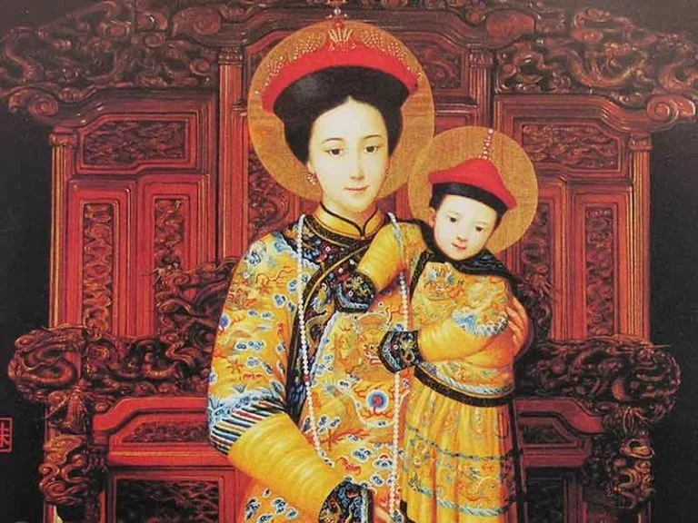
Matka Boża Cesarzowa Chin
Znajduje się w sanktuarium w She Shan, najważniejszym chińskim sanktuarium katolickim w kraju i jednym z miejsc peregrynacji Azji. Wizerunek ten stworzony został przez jezuitów w 1863 r.

Slide 11
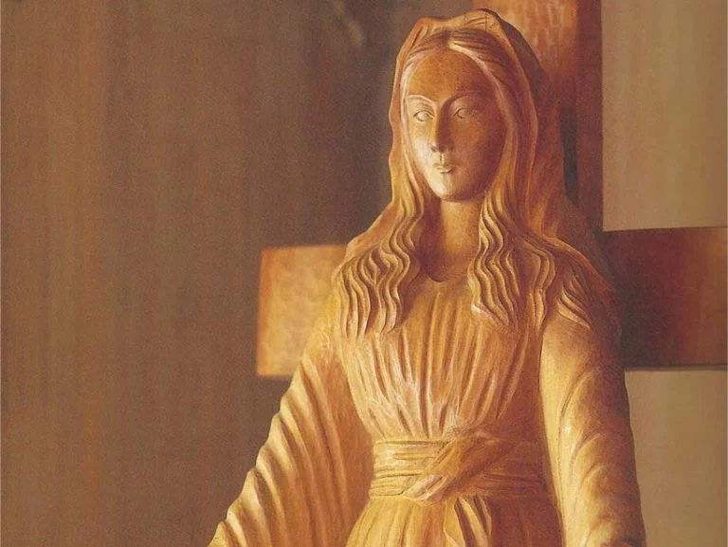
Matka Boża z Akita (Japonia)
Znana też jako Fatima Wschodu. Wizerunek znajduje się we wspólnocie sióstr służebniczek Eucharystii w Akita w Japonii.

Slide 12
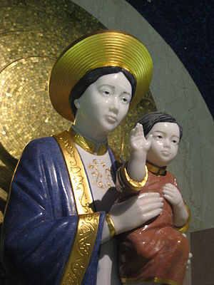
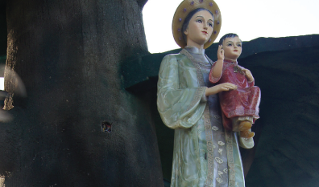
Matka Boża z La Vang (Wietnam)

Slide 13
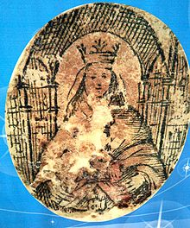
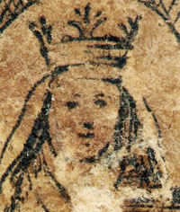
Matka Boża z Coromoto (Wenezuela)
Obraz patronki Wenezueli przechowyway jest w sanktuarium Guanare na miejscu drugiego objawienia.

Slide 14
Dziękuję za uwagę.
źródło: internet

